Slide 1

第六讲
关系数据理论

Slide 2
Contents
1
问题的提出
2
规范化
3
数据依赖的公理系统
模式的分解
4

Slide 3
问题的提出
1
针对具体问题，如何构造一个适合于它的数据模式
1） 应该构造几个关系模式；
2） 每一个关系应该由哪一些属性组成。
思考：教务管理数据库的模式？
—— 关系数据库的逻辑设计问题
数据库逻辑设计的工具──关系数据库的规范化理论

Slide 4
概念回顾
关系
关系模式
关系数据库
关系数据库的模式

Slide 5
概念回顾
——关系模式的形式化定义
关系模式由五部分组成，即它是一个五元组：
R(U, D, DOM, F)
R： 关系名（符号化的元组语义）
U： 组成该关系的属性名集合
D： 属性组U中属性所来自的域
DOM： 属性向域的映象集合
F： 属性间数据的依赖关系集合

Slide 6
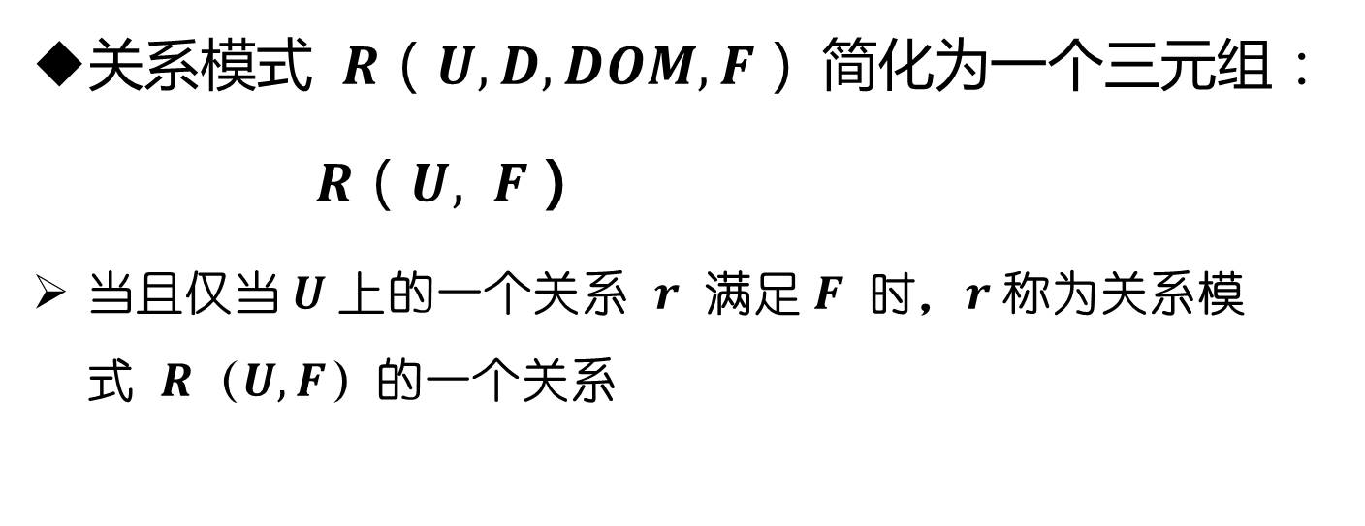
关系模式的简化表示
关系模式 $R（U, D, DOM, F）$简化为一个三元组：
$R（U, F$）
当且仅当$U$上的一个关系 $r$ 满足$F$ 时，$r$称为关系模式 $R（U, F）$的一个关系

Slide 7
问题的提出——数据依赖
完整性约束的表现形式
限定属性取值范围：例如学生成绩必须在0-100之间
定义属性值间的相互关连（主要体现于值的相等与否），这就是数据依赖，它是数据库模式设计的关键

Slide 8
问题的提出——数据依赖
数据依赖
一个关系内部属性与属性之间的约束关系
现实世界属性间相互联系的抽象
数据内在的性质
语义的体现
数据依赖的类型
函数依赖（Functional Dependency，简记为FD）
多值依赖（Multivalued Dependency，简记为MVD）

Slide 9
函数依赖
函数依赖是指一个关系表中属性之间的联系;
函数依赖关注一个属性或属性集与另外一个属性或属性集之间的依赖，亦即两个属性或属性集之间的约束;
函数依赖是关系中属性之间在语义上的关联特性;
数据库设计者根据对关系R中的属性的语义理解确定函数依赖，确定约束R的所有元组r的函数依赖集，并获知属性间的语义关联.

Slide 10
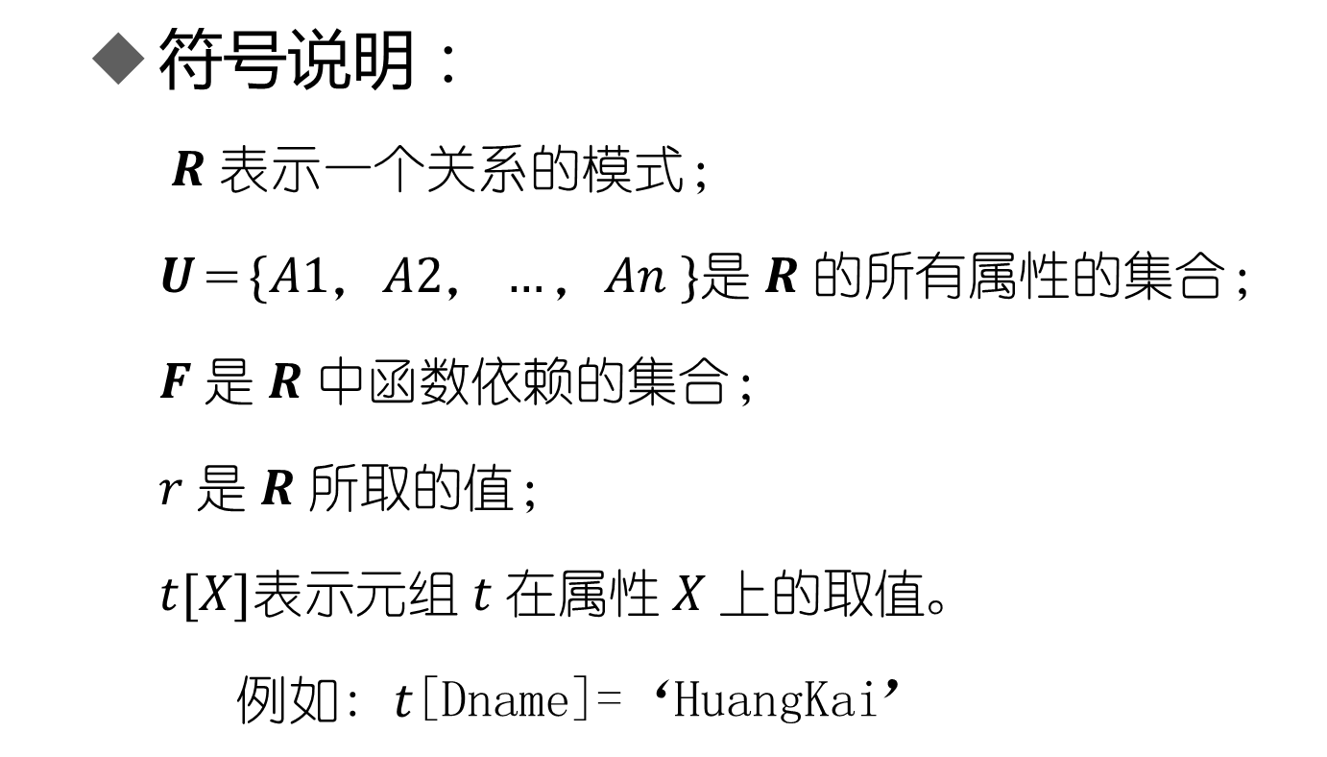
函数依赖
符号说明：
$R$表示一个关系的模式；
$U＝\{A1，A2，…，An \}$是$R$的所有属性的集合；
$F$是$R$中函数依赖的集合；
$r$是$R$所取的值；
$t[X]$表示元组$t$在属性$X$上的取值。
例如: $t$[Dname]=‘HuangKai’

Slide 11



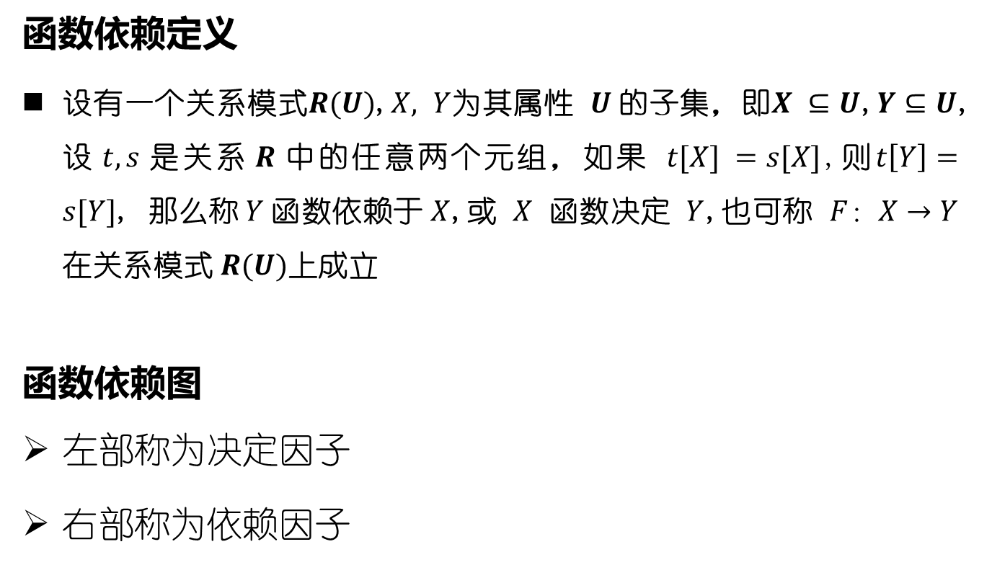
函数依赖
函数依赖定义
设有一个关系模式$R(U)$,$X, Y$为其属性 $U$的子集，即$X ⊆U$,$Y⊆U$, 设$t,s$是关系$R$中的任意两个元组，如果 $t[X] =s[X]$,则$t\left[Y\right]=s[Y]$, 那么称$Y$函数依赖于$X$,或 $X$ 函数决定 $Y$,也可称 $F：X→Y$在关系模式$R(U)$上成立
函数依赖图
左部称为决定因子
右部称为依赖因子
$$X$$
$Y$函数依赖于$X$
$$Y$$
函数依赖图

Slide 12
说 明：
函数依赖
所有关系实例均要满足；
语义范畴的概念；
数据库设计者可以对现实世界作强制的规定
例如：规定不允许同名人出现，因而使得
“姓名” → “年龄”函数依赖成立。

Slide 13
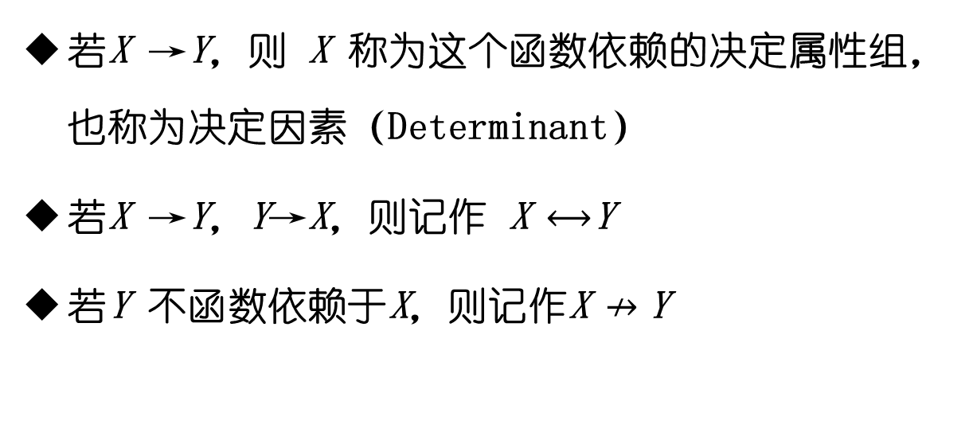
函数依赖
若X →Y，则 X 称为这个函数依赖的决定属性组，也称为决定因素（Determinant）
若X →Y，Y→X，则记作 X$⟷$Y
若Y 不函数依赖于X，则记作X$↛$Y

Slide 14
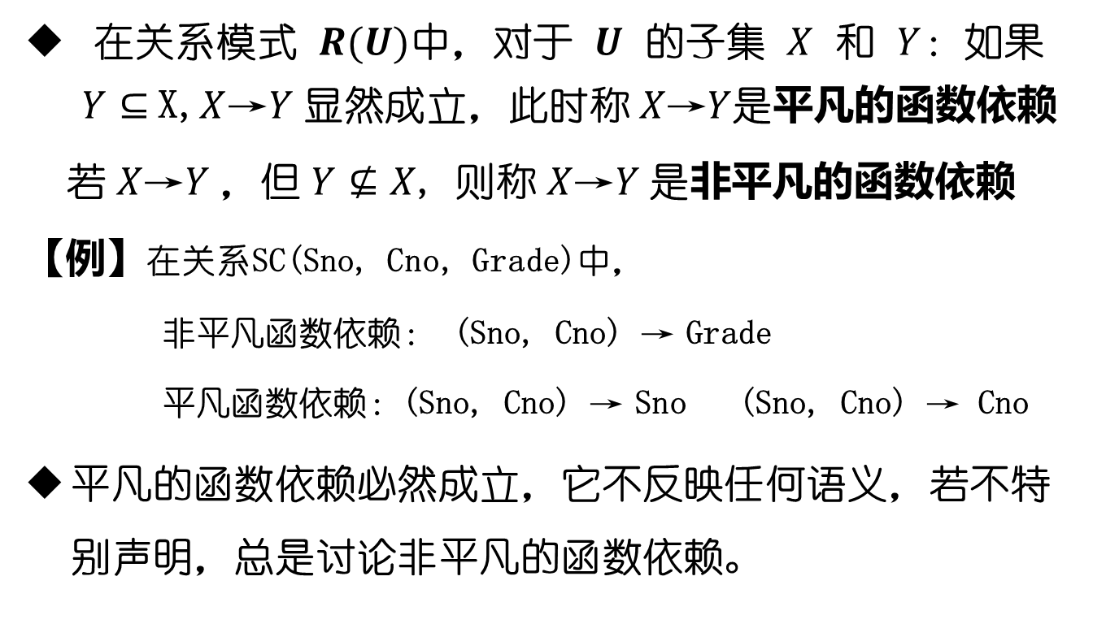
函数依赖
在关系模式 $R(U)$中，对于 $U$ 的子集 $X$ 和 $Y$：如果$Y⊆$X,$X$→$Y$显然成立，此时称$X$→$Y$是平凡的函数依赖
若$X$→$Y$，但$Y⊈X$, 则称$X$→$Y$是非平凡的函数依赖
【例】在关系SC(Sno, Cno, Grade)中，
非平凡函数依赖： (Sno, Cno) → Grade
平凡函数依赖：(Sno, Cno) → Sno (Sno, Cno) → Cno
平凡的函数依赖必然成立，它不反映任何语义，若不特别声明，总是讨论非平凡的函数依赖。

Slide 15
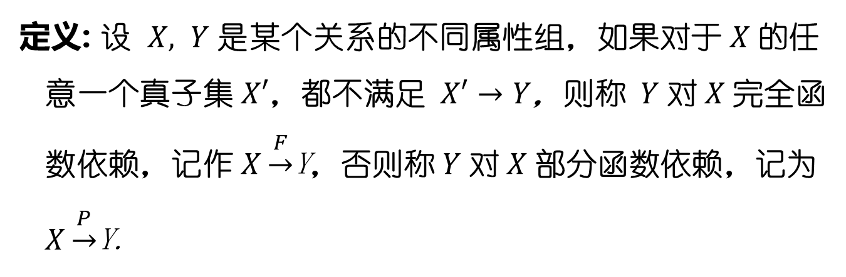
---完全函数依赖与部分函数依赖
函数依赖
定义: 设 $X, Y$是某个关系的不同属性组，如果对于$X$的任意一个真子集$X′$，都不满足$X′→Y$，则称$Y$对$X$完全函数依赖，记作$X\underset{→}{F}$Y，否则称$Y$对$X$部分函数依赖，记为$X\underset{→}{P}$Y.

Slide 16
完全函数依赖与部分函数依赖
【例】建立一个描述学校教务的数据库：
学号（Sno）、所在系（Sdept）、系主任姓名（Mname）
课程号（Cno）、成绩（Grade）
单一的关系模式 Student <U、F>
U ＝｛ Sno, Sdept, Mname, Cno, Grade ｝
数据之间的关系有（语义）：
1） 一个系有若干个学生，一个学生只属于一个系；
2） 一个系只有一名系主任；
3） 一个学生可以选修多门课程；
4） 每个学生选修的每门课程有一个成绩。

Slide 17
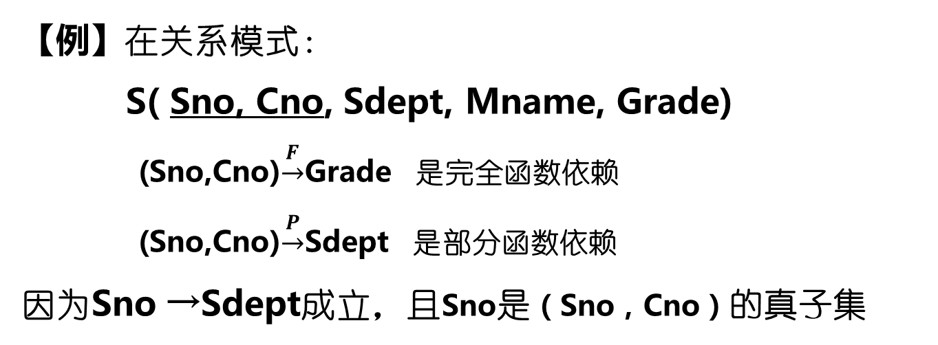
完全函数依赖与部分函数依赖
【例】在关系模式：
S( Sno, Cno, Sdept, Mname, Grade)
(Sno,Cno)$\underset{→}{F}$Grade 是完全函数依赖
(Sno,Cno)$\underset{→}{P}$Sdept 是部分函数依赖
因为Sno →Sdept成立，且Sno是（Sno，Cno）的真子集
Sno
Cno
Grade
Sdept
Mname

Slide 18
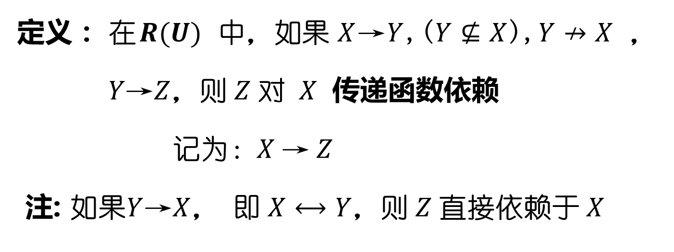
--- 传递函数依赖
函数依赖
定义： 在$R(U)$ 中，如果$X$→$Y$,($Y⊈X$),$Y↛X$ ，
$Y$→$Z$，则$Z$对 $X$ 传递函数依赖
记为：$X$→$Z$
注: 如果$Y$→$X$， 即$X⟷Y$，则$Z$直接依赖于$X$
传递

Slide 19
函数依赖
--- 传递函数依赖
【例】在关系模式：
S( Sno, Cno, Sdept, Mname, Grade)
Sno → Sdept，Sdept → Mname
则 Mname 传递函数依赖于 Sno

Slide 20
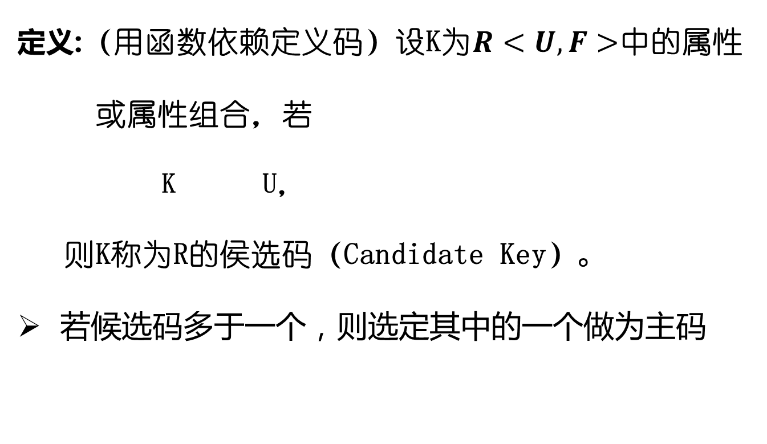
码
定义:（用函数依赖定义码）设K为$R<U, F>$中的属性
或属性组合，若
K U，
则K称为R的侯选码（Candidate Key）。
若候选码多于一个，则选定其中的一个做为主码
F

Slide 21
码
主属性与非主属性
包含在任何一个候选码中的属性 ，称为主属性（Prime attribute）
不包含在任何候选码中的属性称为非主属性（Nonprime attribute）或非码属性（Non-key attribute）
全码：整个属性组是码，称为全码（All-key）

Slide 22
码
【例】关系模式 S(Sno, Sdept, Sage)，
单个属性 Sno 是码，
SC（Sno，Cno，Grade）中
（Sno，Cno）是码

Slide 23
全码
【例】关系模式R（P，W，A）
P：演奏者 W：作品 A：听众
一个演奏者可以演奏多个作品
某一作品可被多个演奏者演奏
听众可以欣赏不同演奏者的不同作品
码为(P，W，A)，即All-Key

Slide 24
范 式
范式是符合某一种级别的关系模式的集合
关系数据库中的关系必须满足一定的要求。满足不同程度要求的为不同范式
第一范式(1NF)
第二范式(2NF)
第三范式(3NF)
BC范式(BCNF)
第四范式(4NF)
第五范式(5NF)
范式的种类：

Slide 25
范 式
各种范式之间存在联系：
某一关系模式R为第n范式，可简记为R∈nNF。
一个低一级范式的关系模式，通过模式分解可以转换为若干个高一级范式的关系模式的集合，这种过程就叫规范化 。

Slide 26
范 式
关系模式的概念
R(U , F)
关系模式的设计问题
Student
学号 | 课程号 | 学院 | 院长 | 成绩
S1 | C1 | 计算机 | 张三 | 90
S2 | C1 | 计算机 | 张三 | 80
S3 | C1 | 计算机 | 张三 | 78
S4 | C1 | 计算机 | 张三 | 58
S5 | C1 | 计算机 | 张三 | 65

Slide 27
范 式——1NF
如果一个关系模式 R 的所有属性都是不可分的基本数据项，则 R∈1NF .
不满足一范式
学号 | 姓名 | 选修课程
 |  | 数学 | 英语 | 语文
2014001 | 张三 | 90 | 85 | 89
满足1范式
学号 | 姓名 | 数学 | 英语 | 语文
2014001 | 张三 | 90 | 85 | 89

Slide 28
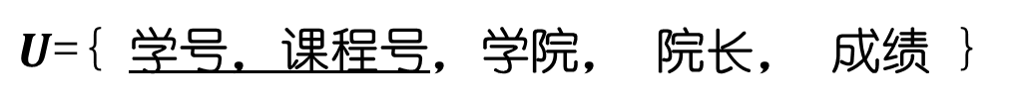
范 式——2NF
背景：
$U$={ 学号，课程号，学院， 院长， 成绩 }
学号 | 课程号 | 学院 | 院长 | 成绩
语义：
1）每个学院有若干学生，每个学生只属于一个学院；
2）每个学院只有一名院长；
3）每个学生可以选若干门课，每门课可供若干学生选；
4）每个学生选的每一门课有一个成绩。

Slide 29
范 式——2NF
背景：
$U$={ 学号，课程号，学院， 院长， 成绩 }
学号 | 课程号 | 学院 | 院长 | 成绩
问题：
1）关系模式合理吗？
2）模式为什么不合理？
3）如何转换成为合理的模式？

Slide 30
范 式——2NF
分析：
U={学号，课程号，学院，院长， 成绩}
存在问题：
冗余严重
学号 | 课程号 | 学院 | 院长 | 成绩
S1 | C1 | 计算机 | 张三 | 90
S2 | C1 | 计算机 | 张三 | 80
S3 | C1 | 计算机 | 张三 | 78
S4 | C1 | 计算机 | 张三 | 58
S5 | C1 | 计算机 | 张三 | 65
: | : | : | : | :
更新复杂
由于冗余，更新数据库时系统要付出很大的代价来维护数据库的完整性，否则面临数据的不一致性，比如换了系主任

Slide 31
范 式——2NF
分析：
U={学号，课程号，学院，院长， 成绩}
存在问题：
插入异常
学号 | 课程号 | 学院 | 院长 | 成绩
S1 | C1 | 计算机 | 张三 | 90
S2 | C1 | 计算机 | 张三 | 80
S3 | C1 | 计算机 | 张三 | 78
S4 | C1 | 计算机 | 张三 | 58
S5 | C1 | 计算机 | 张三 | 65
: | : | : | : | :
如某个系刚成立没有学生，则系主任的信息无法存入到数据库
删除异常
如学生毕业了，要删除学生的信息，则系主任的信息业被删除了

Slide 32
范 式——2NF
分析：
U={学号，课程号，学院，院长， 成绩}
直观上的不合理性：
两种不同类的信息混入在一个表中
理论上的不合理
存在不合适的函数依赖关系

Slide 33
范 式——2NF
分析：
U={学号，课程号，学院，院长， 成绩}
学 号
学 号
学 号
学 院
院 长
成 绩
课程号
课程号
课程号
学 号
学 院
学 号
院 长
课程号
课程号

Slide 34
范 式——2NF
分析：
U={学号，课程号，学院，院长， 成绩}
存在部分函数依赖
只可能存在于多个属性构成码的情形下
学 号
学 院
学 号
院 长
课程号
课程号

Slide 35
范 式——2NF
拆分原关系模式，消除存在的部分函数依赖
U={学号，课程号，学院，院长， 成绩}
U1={ 学号，课程号，成绩 }
U2={ 学号，学院，院长 }
学号 | 课程号 | 成绩
S1 | C1 | 90
S2 | C1 | 80
S3 | C1 | 78
S4 | C1 | 58
S5 | C1 | 65
: | : | :
学号 | 学院 | 院长
S1 | 计算机 | 张三
S2 | 计算机 | 张三
S3 | 计算机 | 张三
S4 | 计算机 | 张三
S5 | 计算机 | 张三
: | : | :

Slide 36
范 式——2NF
2NF定义： 如果一个关系模式满足第一范式，并且每一个非主属性都完全函数依赖于码
U1={ 学号，课程号，成绩 }
U2={ 学号，学院，院长 }
学 号
学 号
学 院
成 绩
课程号
学 号
院 长

Slide 37
范 式——3NF
2NF再分析
U2={ 学号，学院，院长 }
U1={ 学号，课程号，成绩 }
学号 | 学院 | 院长
S1 | 计算机 | 张三
S2 | 计算机 | 张三
S3 | 计算机 | 张三
S4 | 计算机 | 张三
S5 | 计算机 | 张三
: | : | :
学号 | 课程号 | 成绩
S1 | C1 | 90
S2 | C1 | 80
S3 | C1 | 78
S4 | C1 | 58
S5 | C1 | 65
: | : | :

Slide 38
范 式——3NF
学 号
学 院
U2={ 学号，学院，院长 }
学 号
院 长
学号 | 学院 | 院长
S1 | 计算机 | 张三
S2 | 计算机 | 张三
S3 | 计算机 | 张三
S4 | 计算机 | 张三
S5 | 计算机 | 张三
: | : | :
学 院
学 号
院 长
存在传递函数依赖

Slide 39
范 式——3NF
U2={ 学号，学院，院长 }
U2={ 学号，学院，院长 }
U3={ 学号，学院 }
U4={ 学院，院长 }
学号 | 学院 | 院长
S1 | 计算机 | 张三
S2 | 计算机 | 张三
S3 | 计算机 | 张三
S4 | 计算机 | 张三
S5 | 计算机 | 张三
: | : | :
学号 | 学院
S1 | 计算机
S2 | 计算机
S3 | 计算机
S4 | 计算机
S5 | 计算机
: | :
学院 | 院长
计算机 | 张三
: | :

Slide 40
范 式——3NF
3NF定义：关系模式满足第一范式，并且每一个非主属
性既不部分函数依赖于码，也不传递函数依赖于码.
U3={ 学号，学院 }
U4={ 学院，院长 }

Slide 41
规范化分析
U3={ 学号，学院 }
U2={ 学号，学院，院长 }
U4={ 学院，院长 }
学院
学号
U5={ 学号，学院 }
院长
U6={ 学号，院长 }

Slide 42
规范化分析
学号 | 学院 | 院长
S1 | 计算机 | 张三
S2 | 计算机 | 张三
S3 | 计算机 | 张三
S4 | 计算机 | 张三
S5 | 计算机 | 张三
存在冗余
学号 | 学院
S1 | 计算机
S2 | 计算机
S3 | 计算机
S4 | 计算机
S5 | 计算机
学号 | 学院
S1 | 计算机
S2 | 计算机
S3 | 计算机
S4 | 计算机
S5 | 计算机
学号 | 院长
S1 | 张三
S2 | 张三
S3 | 张三
S4 | 张三
S5 | 张三
学院 | 院长
计算机 | 张三
: | :

Slide 43
规范化分析
规范化的原则：
分解前后的等价
分解后的关系可否复原
原有的属性之间的语义关联是否存在
U2={ 学号，学院，院长 }
U2={ 学号，学院，院长 }
U3={ 学号，学院 }
U5={ 学号，学院 }
U4={ 学院，院长 }
U6={ 学号，院长 }

Slide 44
规范化分析—— 讨论与思考
规范化可能会产生什么样的负面作用，请举一例说明？
学号 | 学院 | 院长
S1 | 计算机 | 张三
S2 | 计算机 | 张三
S3 | 计算机 | 张三
S4 | 计算机 | 张三
S5 | 计算机 | 张三
: | : | :
学号 | 学院
S1 | 计算机
S2 | 计算机
S3 | 计算机
S4 | 计算机
S5 | 计算机
: | :
学院 | 院长
计算机 | 张三
: | :
查询请求：
查询s2号学生的院长是谁？

Slide 45
范 式——3NF
规范化理论是数据库逻辑设计的工具
1范式
2范式
3范式
关系数据模型的基本要求
消除了部分函数依赖
消除传递函数依赖
目的：尽量消除插入、删除异常，修改复杂，数据冗余

Slide 46
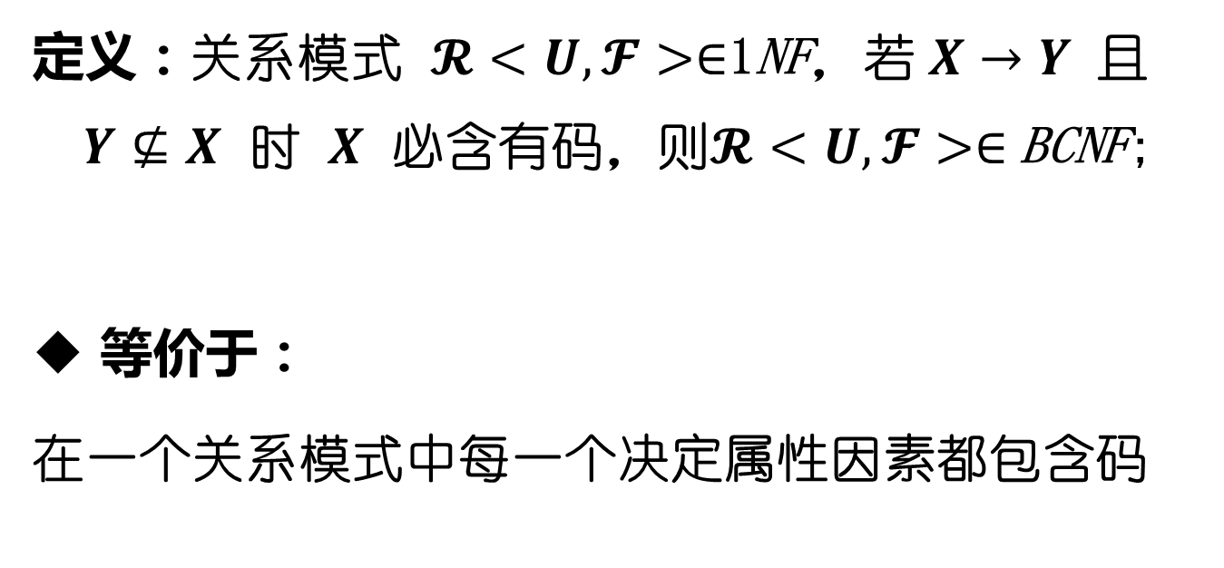
范 式——BCNF
定义：关系模式 $𝓡<U, 𝓕>∈$1NF，若$X→Y$ 且 $Y⊈X$ 时 $X$ 必含有码，则$𝓡<U, 𝓕>∈$BCNF;
等价于：
在一个关系模式中每一个决定属性因素都包含码

Slide 47
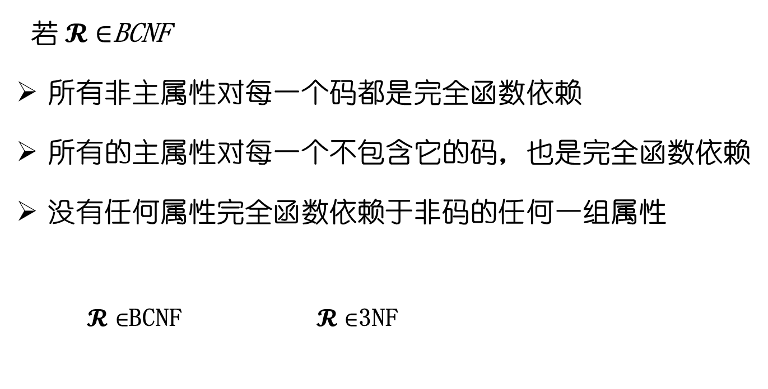
范 式——BCNF
若$𝓡∈$BCNF
所有非主属性对每一个码都是完全函数依赖
所有的主属性对每一个不包含它的码，也是完全函数依赖
没有任何属性完全函数依赖于非码的任何一组属性
$𝓡∈$BCNF $𝓡∈$3NF
充分
不必要

Slide 48
范 式——BCNF
【例】关系模式 SC（Sno，Cno，Grade）
SC∈3NF
SC∈BCNF
【例】关系模式 S（Sno，Sname，Sdept，Sage）
假定 S 有两个码Sno，Sname
S∈3NF。
S∈BCNF

Slide 49
范 式——BCNF
【例】关系模式SCR（Student，Course，Rank），假设没有并列名次。
函数依赖: (Student，Course)→Rank, (Course，Rank) →Student
（Student，Course）与（Course，Rank）为候选码, 属性相交
SCR∈3NF，
SCR∈BCNF (除了（Student, Course）和（Course, Rank）再没有其它的决定因素)

Slide 50
范 式——BCNF
【例】在关系模式 STC（Student，Teacher，Course）中，Student表示学生，Teacher表示教师，Course表示课程
每个教师只教一门课，每门课有若干个老师，某学生选定某门课就对应一个固定的老师。
函数依赖：
(Student，Course) →Teacher，
(Student，Teacher) →Course，
Teacher → Course
(Student，Course )和 (Student，Teacher)都是候选码

Slide 51
范 式——BCNF
S
S
T
C
C
T
STC中的函数依赖
STC∈3NF
没有任何非主属性对码传递依赖或部分依赖
STC∈BCNF
T 是决定因素，T 不包含码

Slide 52
范 式——BCNF
解决方法：将STC分解为二个关系模式：
ST(S，T) ∈ BCNF， TC(T，C)∈ BCNF
没有任何属性对码的部分函数依赖和传递函数依赖
S
T
T
C
ST
TC

Slide 53
范 式——BCNF
R∈BCNF R∈3NF
如果R∈3NF，且 R 只有一个候选码
R∈BCNF R ∈3NF
充分
不必要
充分
必要

Slide 54
规范化小结
关系数据库的规范化理论是数据库逻辑设计的工具
目的：尽量消除插入、删除异常，修改复杂，数据冗余
基本思想：逐步消除数据依赖中不合适的部分
实质： 概念的单一化

Slide 55
规范化小结
关系模式规范化的基本步骤
1NF
↓ 消除非主属性对码的部分函数依赖
消除决定属性 2NF
集非码的非平 ↓ 消除非主属性对码的传递函数依赖
凡函数依赖 3NF
↓ 消除主属性对码的部分和传递函数依赖
BCNF
↓ 消除非平凡且非函数依赖的多值依赖
4NF

Slide 56
规范化小结
不能说规范化程度越高的关系模式就越好
在设计数据库模式结构时，必须对现实世界的实际情况和用户应用需求作进一步分析，确定一个合适的、能够反映现实世界的模式;
规范化步骤可以在其中任何一步终止

Slide 57
Contents
1
问题的提出
2
规范化
3
数据依赖的公理系统
模式的分解
4

Slide 58
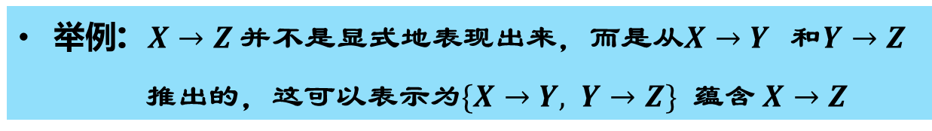
3.1
逻辑蕴含
一个关系模式可能有多个函数依赖形成函数依赖集，现在有一个新的函数依赖不在函数依赖集里，但能从集合里根据一定的规则推导出来，就说那个集合逻辑蕴涵这个新的函数依赖
举例: $X→Z$并不是显式地表现出来，而是从$X→Y$ 和$Y→Z$
推出的，这可以表示为$\{X→Y, Y→Z\}$ 蕴含$X→Z$
如果一个函数依赖能够由集合中的其他函数推出，则该函数依赖是多余的。
函数依赖中需要解决的问题：从一些已知的函数依赖去判断另外一些函数依赖是否成立

Slide 59
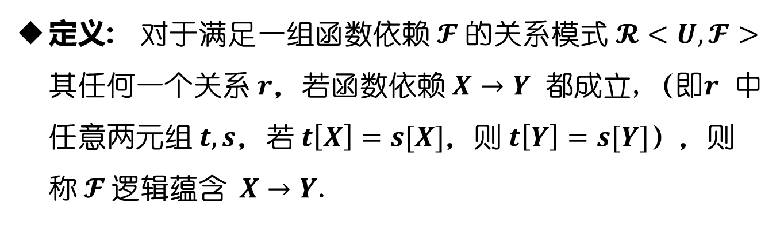
3.1
逻辑蕴含
定义: 对于满足一组函数依赖$𝓕$的关系模式$𝓡<U,𝓕>$ 其任何一个关系$r$，若函数依赖$X→Y$ 都成立,（即$r$ 中任意两元组$t,s$，若$t\left[X\right]=s[X]$，则$t\left[Y\right]=s[Y]$），则称$𝓕$逻辑蕴含$X→Y$.

Slide 60
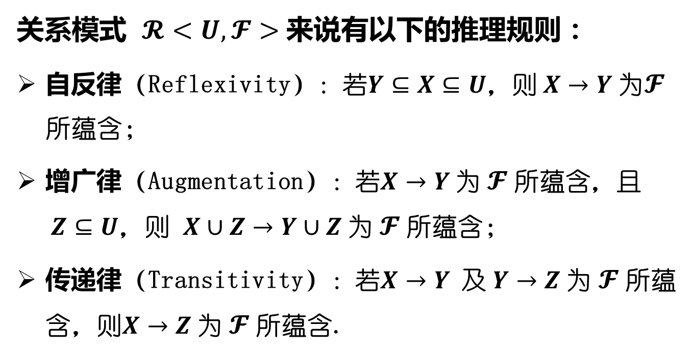
Armstrong 公理系统
3.2
关系模式 $𝓡<U,𝓕>$来说有以下的推理规则：
自反律（Reflexivity）：若$Y⊆X⊆U$，则$X→Y$为$𝓕$所蕴含；
增广律（Augmentation）：若$X→Y$为$𝓕$所蕴含，且$Z⊆U$，则 $X∪Z→Y∪Z$为$𝓕$所蕴含；
传递律（Transitivity）：若$X→Y$ 及$Y→Z$为$𝓕$所蕴含，则$X→Z$为$𝓕$所蕴含.

Slide 61
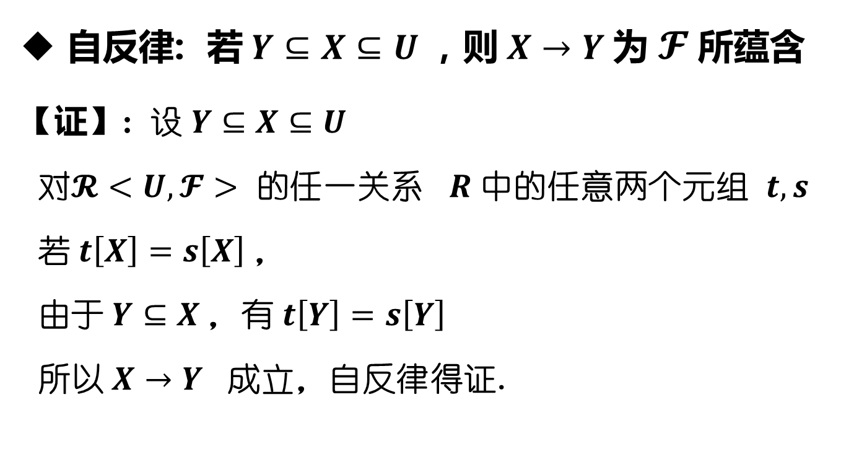
Armstrong 公理系统
3.2
自反律: 若$Y⊆X⊆U$，则$X→Y$为$𝓕$所蕴含
【证】: 设$Y⊆X⊆U$
对$𝓡<U,𝓕>$ 的任一关系 $R$中的任意两个元组 $t, s$
若$t\left[X\right]=s\left[X\right]$，
由于$Y⊆X$，有$t\left[Y\right]=s\left[Y\right]$
所以$X→Y$ 成立，自反律得证.

Slide 62
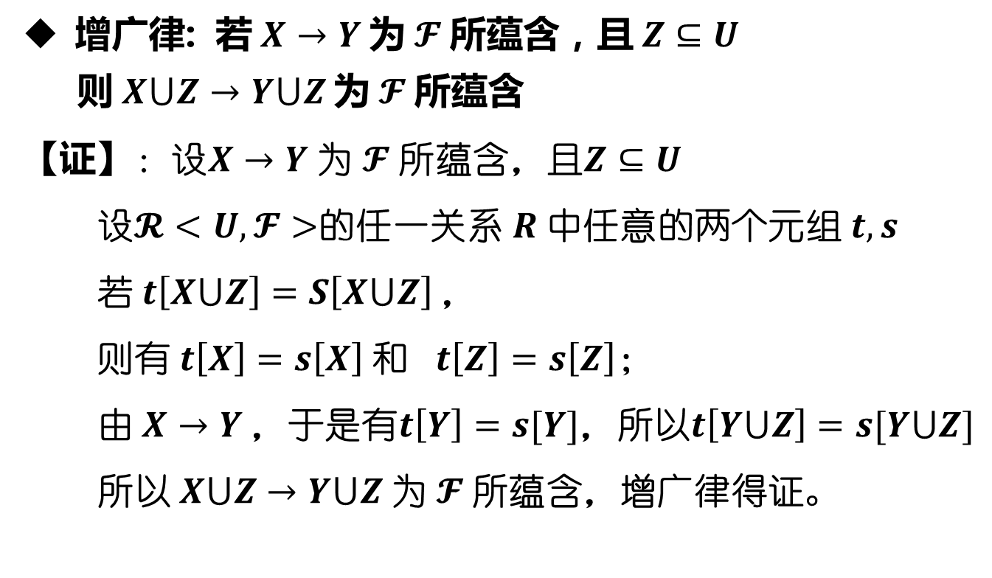
Armstrong 公理系统
3.2
增广律: 若$X→Y$为$𝓕$所蕴含，且$Z⊆U$
则$X⋃Z→Y⋃Z$为$𝓕$所蕴含
【证】：设$X→Y$为$𝓕$所蕴含，且$Z⊆U$
设$𝓡<U,𝓕>$的任一关系$R$中任意的两个元组$t,s$
若$t\left[X⋃Z\right]=S\left[X⋃Z\right]$，
则有$t\left[X\right]=s\left[X\right]$和 $t\left[Z\right]=s\left[Z\right]$；
由$X→Y$，于是有$t\left[Y\right]=s[Y]$，所以$t\left[Y⋃Z\right]=s[Y⋃Z]$
所以$X⋃Z→Y⋃Z$为$𝓕$所蕴含，增广律得证。

Slide 63
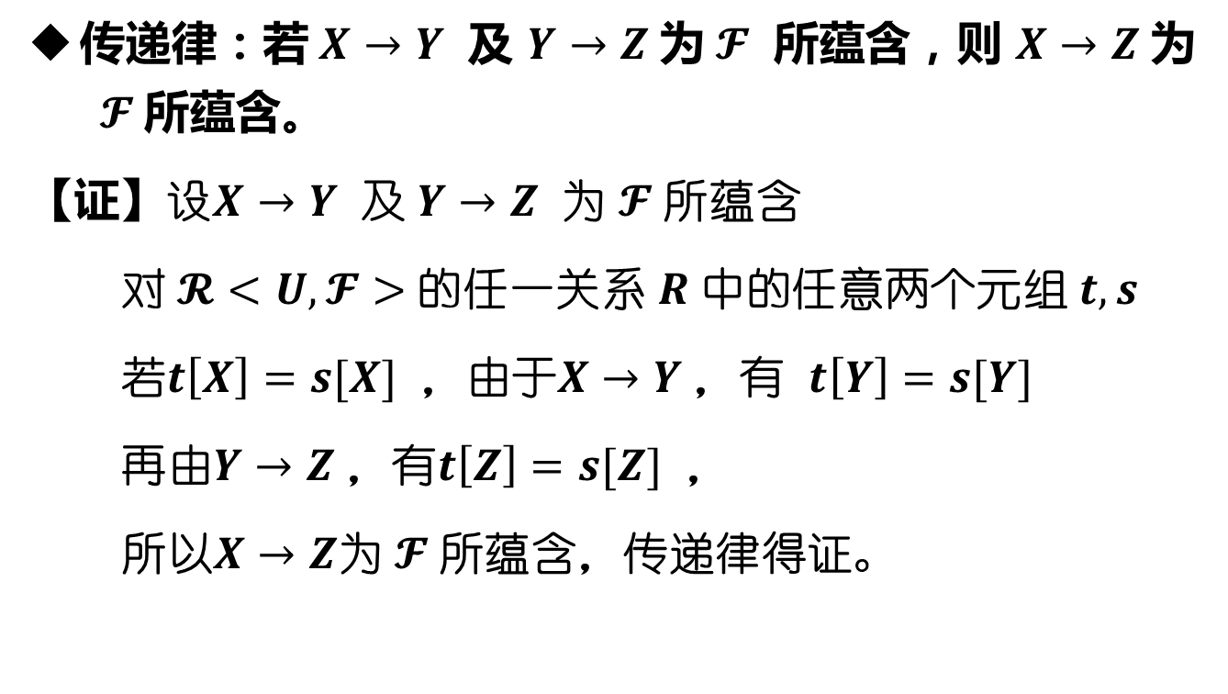
Armstrong 公理系统
3.2
传递律：若$X→Y$ 及 $Y→Z$为$𝓕$ 所蕴含，则 $X→Z$为 $𝓕$所蕴含。
【证】设$X→Y$ 及$Y→Z$ 为$𝓕$所蕴含
对$𝓡<U,𝓕>$的任一关系$R$中的任意两个元组$t,s$
若$t\left[X\right]=s[X]$ ，由于$X→Y$，有 $t\left[Y\right]=s[Y]$
再由$Y→Z$，有$t\left[Z\right]=s[Z]$ ，
所以$X→Z$为$𝓕$所蕴含，传递律得证。

Slide 64
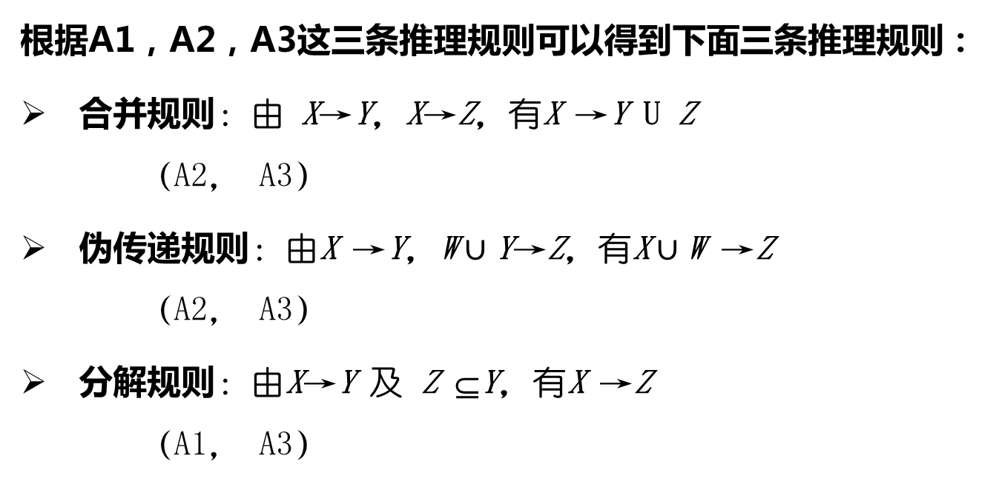
ArmstronG 公理推论
3.3
根据A1，A2，A3这三条推理规则可以得到下面三条推理规则：
合并规则：由 X→Y，X→Z，有X →Y U Z
（A2， A3）
伪传递规则：由X →Y，W$∪$Y→Z，有X $∪$W →Z
（A2， A3）
分解规则：由X→Y 及 Z ⊆Y，有X →Z
（A1， A3）

Slide 65
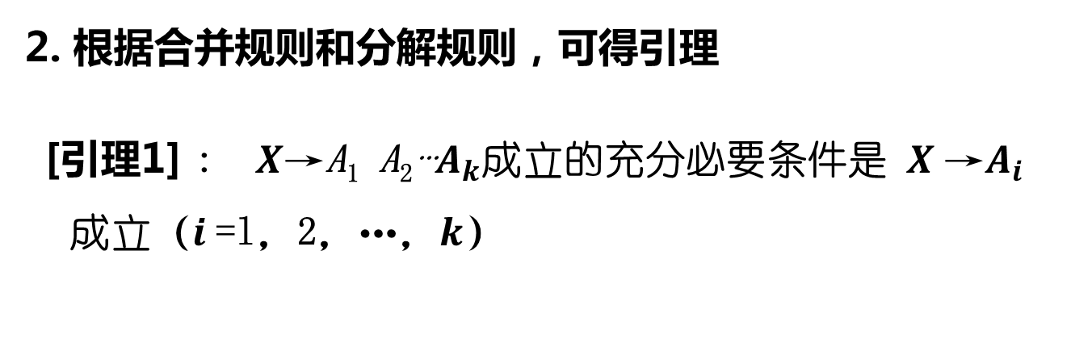
ArmstronG 公理推论
3.3
2. 根据合并规则和分解规则，可得引理
[引理1] : $X$→A₁ A₂⋯$A_{k}$成立的充分必要条件是 $X$→$A_{i}$ 成立（$i$=l，2，…，$k$）

Slide 66
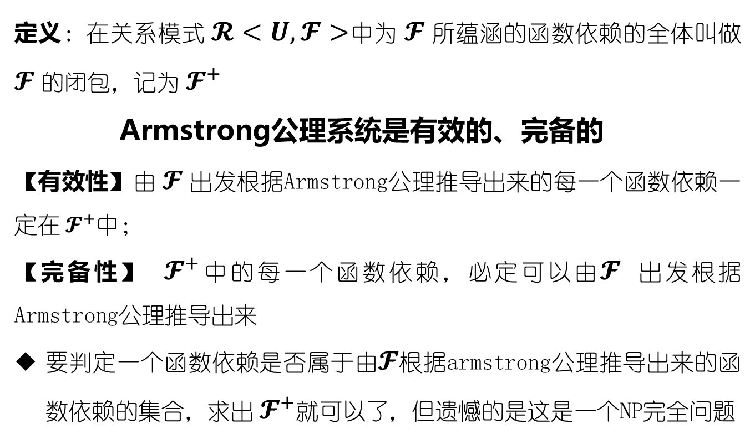
ArmstronG 公理推论
3.3
定义：在关系模式$𝓡<U,𝓕>$中为$𝓕$所蕴涵的函数依赖的全体叫做$𝓕$的闭包，记为${ 𝓕}^{+}$
Armstrong公理系统是有效的、完备的
【有效性】由$𝓕$出发根据Armstrong公理推导出来的每一个函数依赖一定在${ 𝓕}^{+}$中；
【完备性】 ${ 𝓕}^{+}$中的每一个函数依赖，必定可以由$𝓕$ 出发根据Armstrong公理推导出来
要判定一个函数依赖是否属于由$𝓕$根据armstrong公理推导出来的函数依赖的集合，求出${ 𝓕}^{+}$就可以了，但遗憾的是这是一个NP完全问题

Slide 67
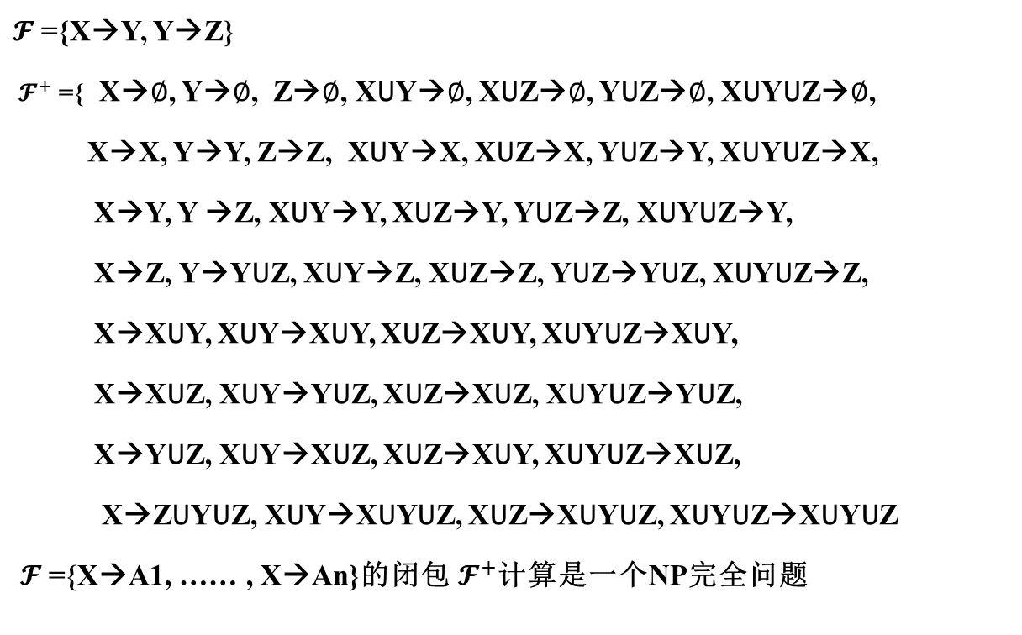
F 的闭包的实例
$𝓕$={X→Y, Y→Z}
${ 𝓕}^{+}$={ X→$∅$, Y→$∅$, Z→$∅$, XUY→$∅$, XUZ→$∅$, YUZ→$∅$, XUYUZ→$∅$,
X→X, Y→Y, Z→Z, XUY→X, XUZ→X, YUZ→Y, XUYUZ→X,
X→Y, Y →Z, XUY→Y, XUZ→Y, YUZ→Z, XUYUZ→Y,
X→Z, Y→YUZ, XUY→Z, XUZ→Z, YUZ→YUZ, XUYUZ→Z,
X→XUY, XUY→XUY, XUZ→XUY, XUYUZ→XUY,
X→XUZ, XUY→YUZ, XUZ→XUZ, XUYUZ→YUZ,
X→YUZ, XUY→XUZ, XUZ→XUY, XUYUZ→XUZ,
X→ZUYUZ, XUY→XUYUZ, XUZ→XUYUZ, XUYUZ→XUYUZ
$𝓕$={X→A1, …… , X→An}的闭包${ 𝓕}^{+}$计算是一个NP完全问题

Slide 68
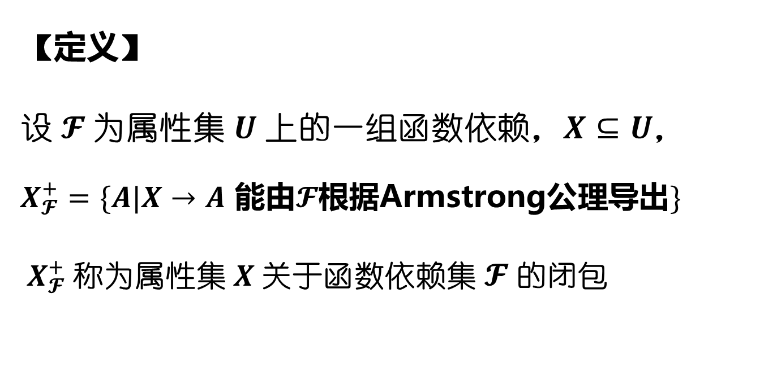
函数依赖闭包
3.4
【定义】
设$𝓕$为属性集$U$上的一组函数依赖，$X⊆U$， $X_{𝓕}^{+}=\{A|X→A \text{能由}𝓕\text{根据}\text{Armstrong}\text{公理导出}\}$
${ X}_{𝓕}^{+}$称为属性集$X$关于函数依赖集$𝓕$的闭包

Slide 69
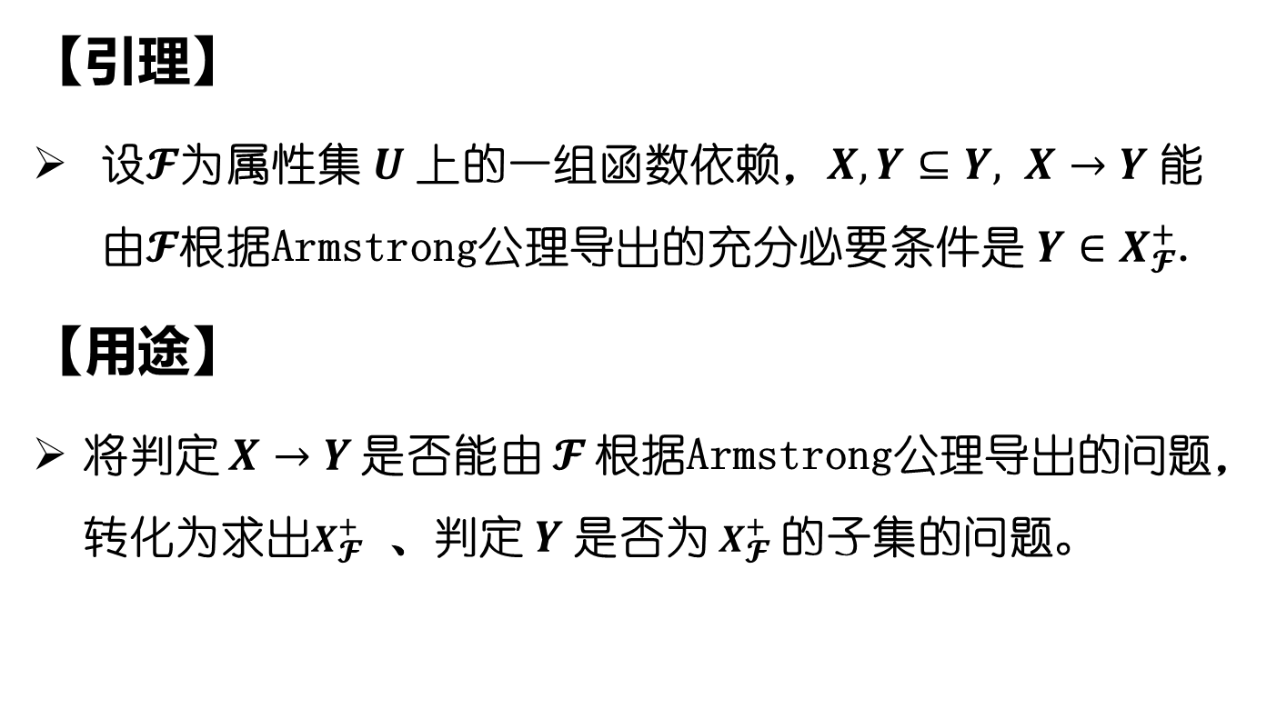
—— 关于闭包的引理
函数依赖闭包
3.4
【引理】
设$𝓕$为属性集$U$上的一组函数依赖，$X,Y⊆Y, X→Y$能由$𝓕$根据Armstrong公理导出的充分必要条件是$Y∈X_{𝓕}^{+}$.
【用途】
将判定$X→Y$是否能由$𝓕$根据Armstrong公理导出的问题，转化为求出$X_{𝓕}^{+}$ 、判定$Y$是否为$X_{𝓕}^{+}$的子集的问题。

Slide 70
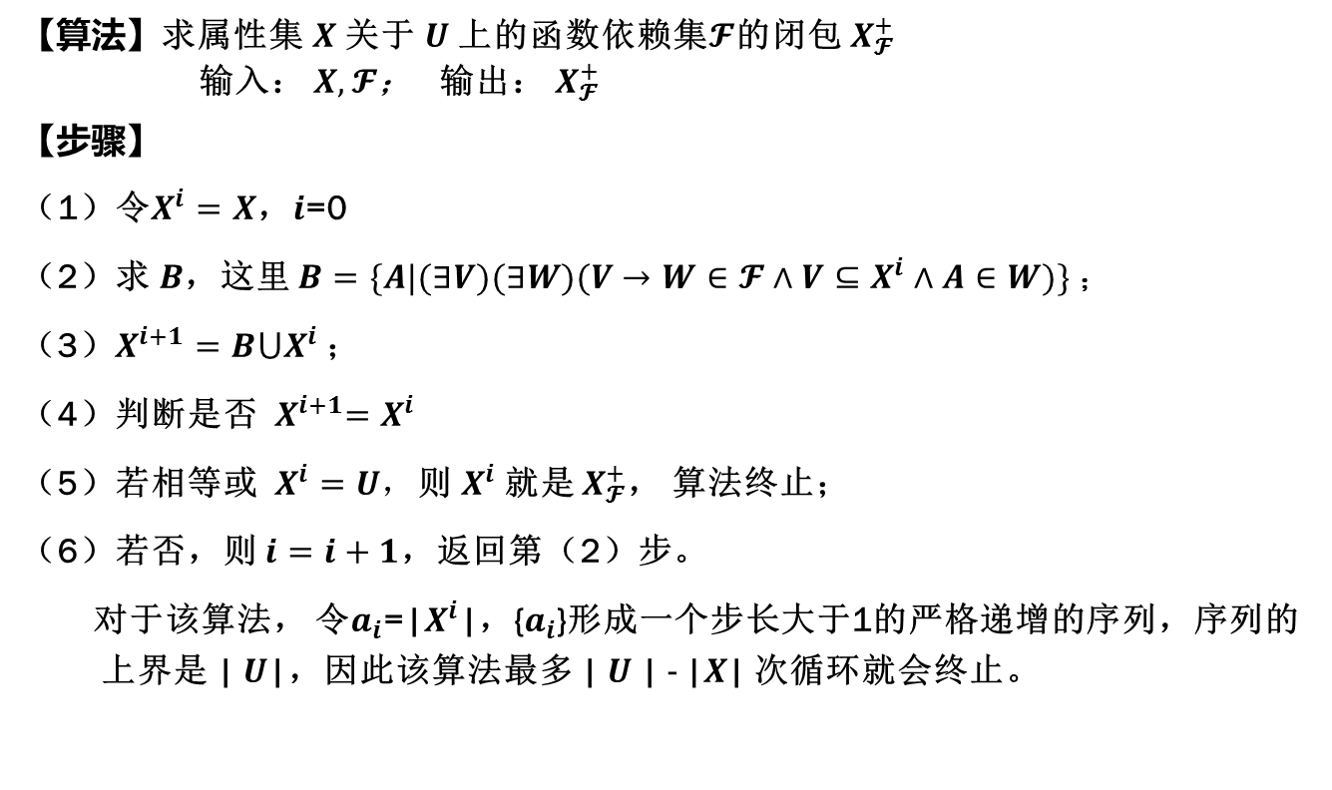
—— 求闭包的算法
函数依赖闭包
3.4
【算法】求属性集$X$关于$U$上的函数依赖集$𝓕$的闭包${ X}_{𝓕}^{+}$
输入： $X,𝓕$； 输出：${ X}_{𝓕}^{+}$
【步骤】
（1）令$X^{i}=X$，$i$=0
（2）求$B$，这里 $B=\{A|(∃V)(∃W)(V→W∈𝓕∧V⊆X^{i}∧A∈W)\}$ ；
（3）$X^{i+1}=B⋃X^{i}$ ；
（4）判断是否${ X}^{i+1}=X^{i}$
（5）若相等或 $X^{i}=U，$则${ X}^{i}$就是 $X_{𝓕}^{+}$， 算法终止；
（6）若否，则 $i=i+1$，返回第（2）步。
对于该算法， 令$a_{i}$=|$X^{i}$|，{$a_{i}$}形成一个步长大于1的严格递增的序列，序列的上界是 | $U$|，因此该算法最多 | $U$| - |$X$| 次循环就会终止。

Slide 71
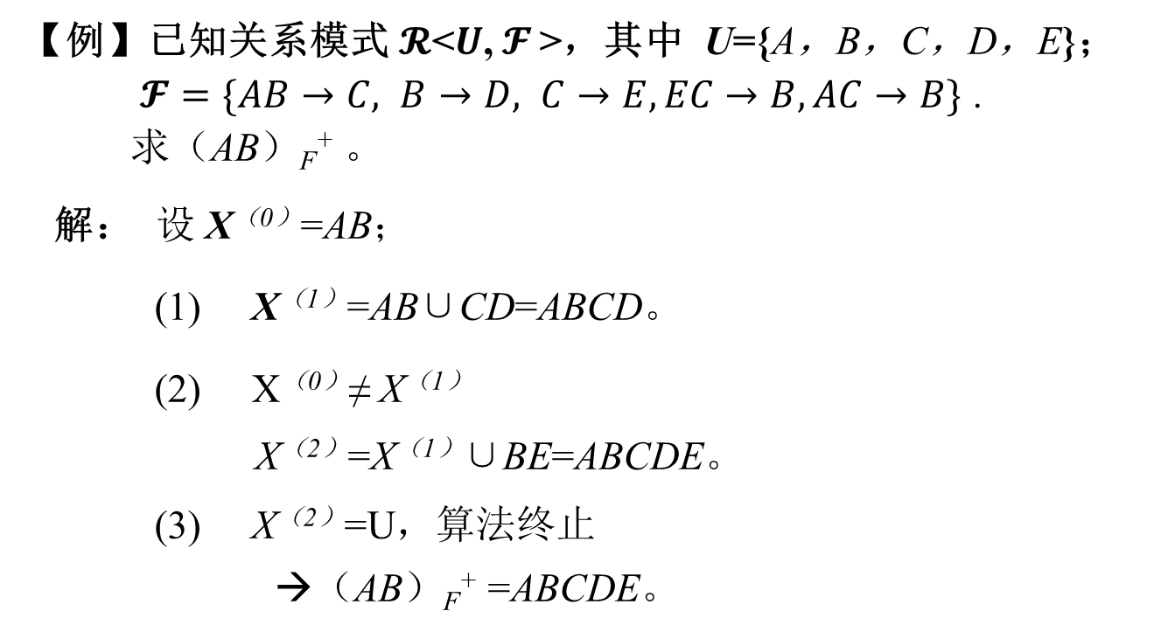
函数依赖闭包
3.4
【例】已知关系模式$𝓡$<$U$,$𝓕$ >，其中 U={A，B，C，D，E}；
$𝓕=\{AB→C, B→D, C→E, EC→B, AC→B\}$ .
求（AB）_{F}⁺ 。
解： 设 X^{（0）}=AB；
(1) X^{（1）}=AB∪CD=ABCD。
(2) X^{（0）}≠ X^{（1）}
X^{（2）}=X^{（1）}∪BE=ABCDE。
(3) X^{（2）}=U，算法终止
→（AB）_{F}⁺ =ABCDE。

Slide 72
函数依赖集等价
3.5
【定义】 如果 G ⁺ = F ⁺，就说函数依赖集F 覆盖G（F 是G的覆
盖，或G 是F 的覆盖），或 F与G 等价。
【引理】 F ⁺ = G ⁺ 的充分必要条件是F ⊆ G ⁺ 且G ⊆ F ⁺
证: 必要性显然，只证充分性。
（1）若 F⊆G ⁺ ，则X_{F}⁺ ⊆ X_{G+}⁺ 。
（2）任取 X→Y∈F ⁺ 则有 Y ⊆ X_{F}⁺ ⊆ X_{G+}⁺ 。
所以 X→Y ∈ (G ⁺）⁺= G ⁺。即F ⁺ ⊆ G⁺。
（3）同理可证G ⁺ ⊆ F ⁺ ，所以F ⁺ = G⁺。

Slide 73
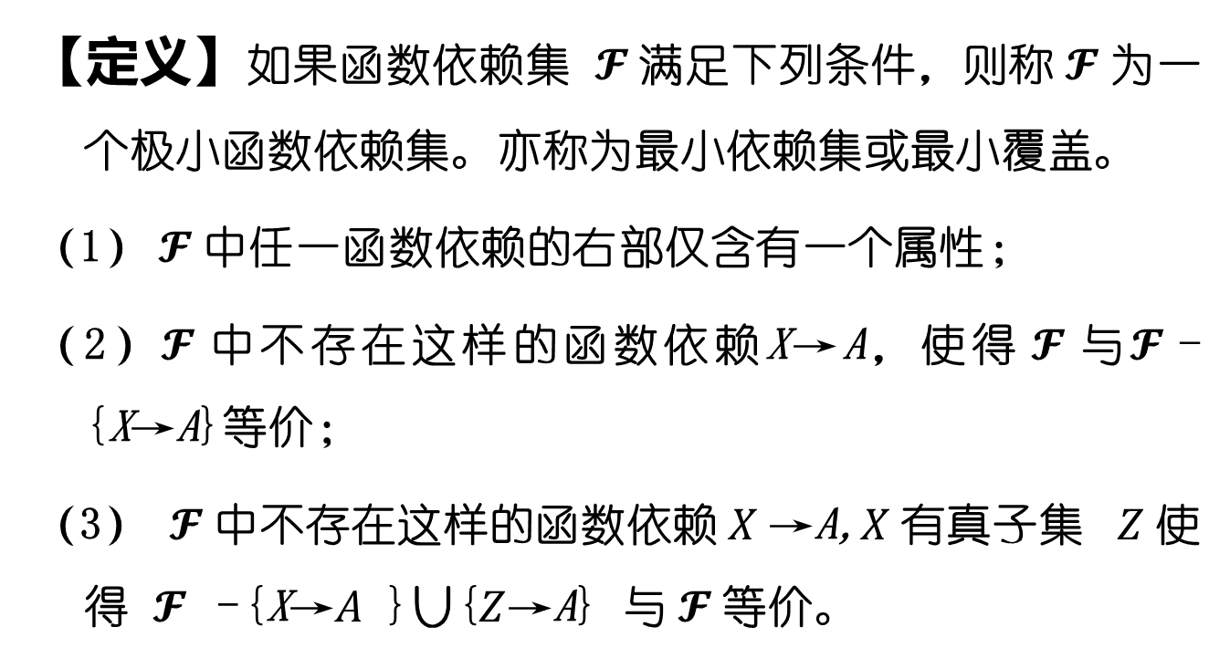
—— 最小依赖集
函数依赖集等价
3.5
【定义】如果函数依赖集 $𝓕$满足下列条件，则称$𝓕$为一个极小函数依赖集。亦称为最小依赖集或最小覆盖。
（1） $𝓕$中任一函数依赖的右部仅含有一个属性；
（2）$𝓕$中不存在这样的函数依赖X→A，使得$𝓕$与$𝓕$-{X→A}等价；
（3） $𝓕$中不存在这样的函数依赖$X$→A,$X$有真子集 $Z$使得 $𝓕$–{X→$A$ }∪{$Z$→A} 与$𝓕$等价。

Slide 74
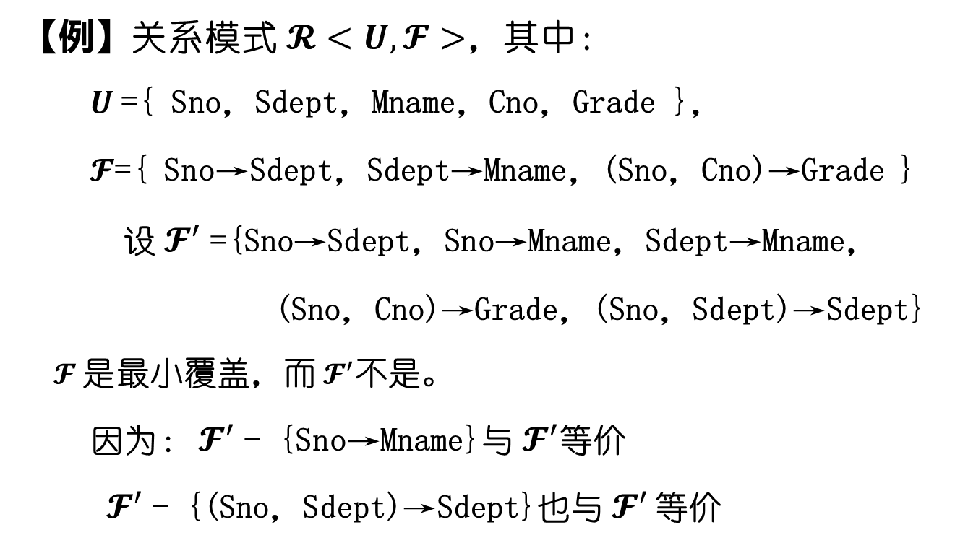
函数依赖集等价
3.5
—— 最小依赖集
【例】关系模式$𝓡<U,𝓕>$，其中：
$U$={ Sno，Sdept，Mname，Cno，Grade }，
$𝓕$={ Sno→Sdept，Sdept→Mname，(Sno，Cno)→Grade }
设${ 𝓕}^{′}$={Sno→Sdept，Sno→Mname，Sdept→Mname，
(Sno，Cno)→Grade，(Sno，Sdept)→Sdept}
$𝓕$是最小覆盖，而$𝓕^{′}$不是。
因为： $𝓕^{′}$- {Sno→Mname}与${ 𝓕}^{′}$等价
$𝓕^{′}$- {(Sno，Sdept)→Sdept}也与${ 𝓕}^{′ }$等价

Slide 75
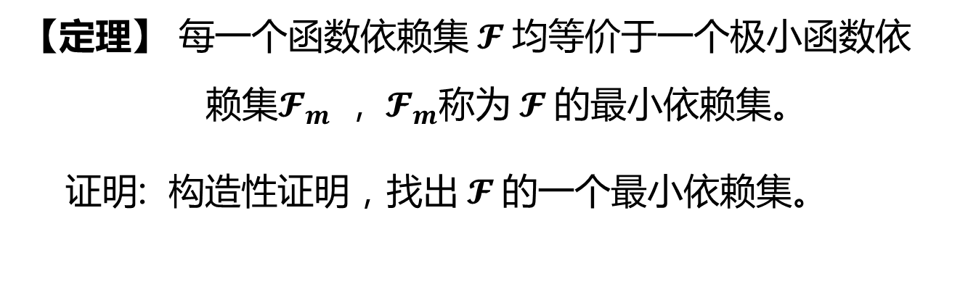
极小化过程
函数依赖集等价
3.5
—— 最小依赖集
【定理】 每一个函数依赖集$𝓕$均等价于一个极小函数依
赖集$𝓕_{m}$ ， $𝓕_{m}$称为$𝓕$的最小依赖集。
证明: 构造性证明，找出$𝓕$的一个最小依赖集。

Slide 76
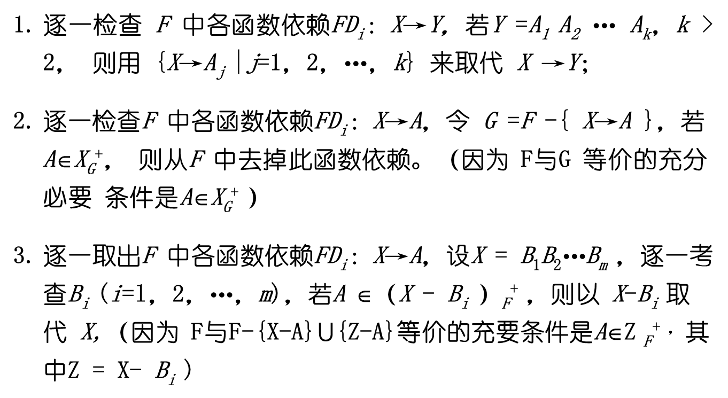
函数依赖集等价
3.5
—— 最小依赖集
极小化过程
逐一检查 F 中各函数依赖FD_{i}：X→Y，若Y =A₁ A₂ … A_{k}，k > 2， 则用 {X→A_{j} |j=1，2，…，k} 来取代 X →Y；
逐一检查F 中各函数依赖FD_{i}：X→A，令 G =F -{ X→A }，若A∈X_{G}⁺， 则从F 中去掉此函数依赖。（因为 F与G 等价的充分必要 条件是A∈X_{G}⁺ ）
逐一取出F 中各函数依赖FD_{i}：X→A，设X = B₁B₂…B_{m} ，逐一考查B_{i} (i=l，2，…，m)，若A ∈（X - B_{i} ）_{F}⁺ ，则以 X-B_{i} 取 代 X,（因为 F与F-{X-A}$⋃${Z-A}等价的充要条件是A∈Z _{F}^{+ ，}其中Z = X- B_{i} )

Slide 77
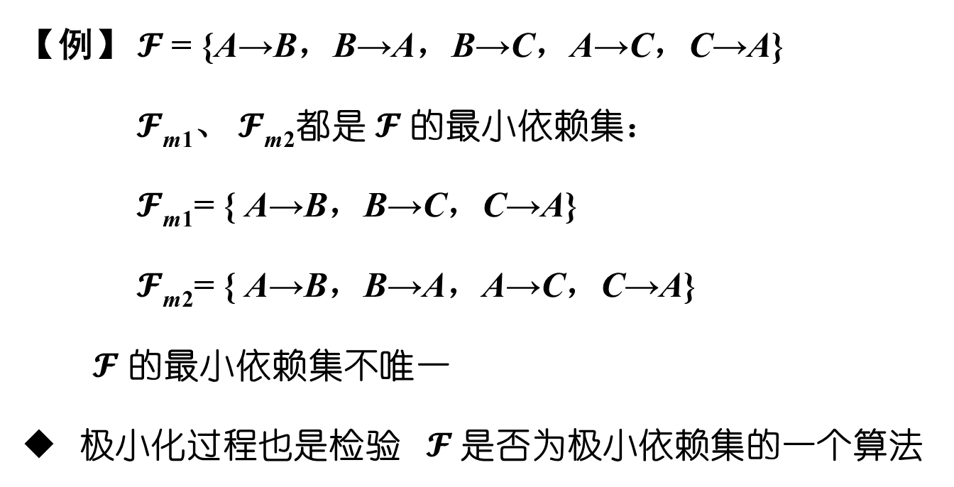
函数依赖集等价
3.5
—— 最小依赖集
极小化过程
【例】 $𝓕$= {A→B，B→A，B→C，A→C，C→A}
$𝓕$_{m1}、 $𝓕$_{m2}都是 $𝓕$的最小依赖集：
$𝓕$_{m1}= { A→B，B→C，C→A}
$𝓕$_{m2}= { A→B，B→A，A→C，C→A}
$𝓕$ 的最小依赖集不唯一
极小化过程也是检验 $𝓕$是否为极小依赖集的一个算法

Slide 78
Contents
1
问题的提出
2
规范化
3
数据依赖的公理系统
4
模式的分解

Slide 79
模式的分解
规范化问题回顾
分解的等价性
无损连接分解
保持函数依赖分解

Slide 80
1
规范化回顾
R ( U, F )
1NF
2NF
3NF
消除部分函数依赖
消除传递函数依赖
R1={ 学号，课程号，学院， 院长， 成绩 }
R2={ 学号，课程号，成绩 }
R3={ 学号，学院，院长 }
R4={ 学号，学院 }
R5={ 学院，院长 }

Slide 81
应用场景分析
R3={ 学 号，学院，院长 }
R4={ 学 号，学院 }
学号
学 院
院长
R5={ 学 院，院长 }
学号 | 学院 | 院长
S1 | 计算机 | 张三
S2 | 计算机 | 张三
S3 | 计算机 | 张三
S4 | 计算机 | 张三
S5 | 计算机 | 张三
R6={ 学 号，学院 }
R7={ 学 号，院长 }

Slide 82
应用场景分析
学号 | 学院 | 院长
S1 | 计算机 | 张三
S2 | 计算机 | 张三
S3 | 计算机 | 张三
S4 | 计算机 | 张三
学号 | 学院
S1 | 计算机
S2 | 计算机
S3 | 计算机
S4 | 计算机
学院 | 院长
计算机 | 张三
学号 | 学院
S1 | 计算机
S2 | 计算机
S3 | 计算机
S4 | 计算机
学号 | 院长
S1 | 张三
S2 | 张三
S3 | 张三
S4 | 张三

Slide 83
分解的等价定义
R4={ 学 号，学院}
R3={ 学 号，学院，院长}
R5={ 学 院，院长}
R6={ 学 号，学院}
R ( U, F )
R7={ 学 号，院长}
属性列不变
R8 ={学号}
属性列之间关联不变
R9 ={学院}
R10 ={院长}

Slide 84
分解的等价定义
无损连接性
——分解后能否恢复
保持函数依赖
——分解前后的语义是否一致
既保持函数依赖又具有无损连接性

Slide 85
无损连接分解
分解后的数据表可以通过自然连接恢复
学号 | 学院 | 院长
S1 | 计算机 | 张三
S2 | 计算机 | 张三
S3 | 计算机 | 张三
S4 | 计算机 | 张三
学号 | 学院 | 院长
S1 | 计算机 | 张三
S2 | 计算机 | 张三
S3 | 计算机 | 张三
S4 | 计算机 | 张三
学号 | 学院
S1 | 计算机
S2 | 计算机
S3 | 计算机
S4 | 计算机
学院 | 院长
计算机 | 张三

Slide 86
无损连接分解
分解后的数据表可以通过自然连接恢复
学号 | 学院 | 院长
S1 | 计算机 | 张三
S2 | 计算机 | 张三
S3 | 计算机 | 张三
S4 | 计算机 | 张三
学号 | 学院 | 院长
S1 | 计算机 | 张三
S1 | 计算机 | 张三
S1 | 计算机 | 张三
S1 | 计算机 | 张三
S2 | 计算机 | 张三
S2 | 计算机 | 张三
： | ： | ：
学号
S1
S2
S3
S4
学院
计算机
计算机
计算机
计算机
院长
张三
张三
张三
张三

Slide 87
无损连接分解
分解后的数据表可以通过自然连接恢复
学号 | 学院 | 院长
S1 | 计算机 | 张三
S2 | 计算机 | 张三
S3 | 计算机 | 张三
S4 | 计算机 | 张三
学号 | 学院
S1 | 计算机
S2 | 计算机
S3 | 计算机
S4 | 计算机
学号 | 院长
S1 | 张三
S2 | 张三
S3 | 张三
S4 | 张三
学号 | 学院 | 院长
S1 | 计算机 | 张三
S2 | 计算机 | 张三
S3 | 计算机 | 张三
S4 | 计算机 | 张三

Slide 88
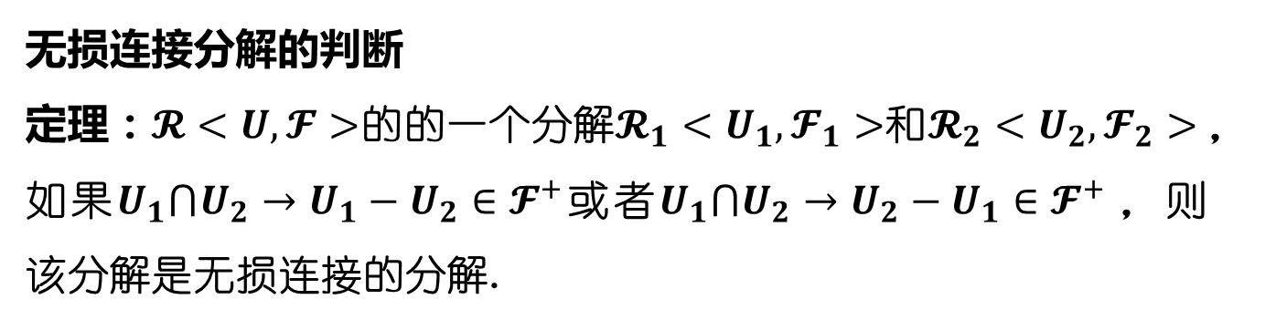
无损连接分解
U4={ 学 号，学院}
U5={ 学 院，院长}
R3={ 学 号，学院，院长 }
U6={ 学 号，学院}
U7={ 学 号，院长}
无损连接分解的判断
定理：$𝓡<U,𝓕>$的的一个分解$𝓡_{1}<U_{1},𝓕_{1}>$和$𝓡_{2}<U_{2},𝓕_{2}>$，如果$U_{1}⋂U_{2}→U_{1}−U_{2}∈𝓕^{+}$或者$U_{1}⋂U_{2}→U_{2}−U_{1}∈𝓕^{+}$，则该分解是无损连接的分解.

Slide 89
无损连接分解
R3={ 学 号,学院,院长}
R4={ 学 号，学院}
R6={ 学号，学院}
F: 学号→学院
学号→院长
学院→院长
R5={ 学院，院长}
R7={ 学号，院长}
无损连接分解的判断
定理：$𝓡<U,𝓕>$的的一个分解$𝓡_{1}<U_{1},𝓕_{1}>$和$𝓡_{2}<U_{2},𝓕_{2}>$，如果$U_{1}⋂U_{2}→U_{1}−U_{2}∈𝓕^{+}$或者$U_{1}⋂U_{2}→U_{2}−U_{1}∈𝓕^{+}$，则该分解是无损连接的分解.

Slide 90
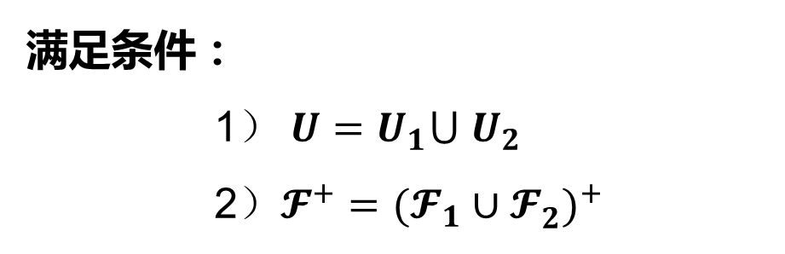



保持函数依赖的分解
$$𝓡_{1}<U_{1},𝓕_{1}>$$
$$𝓡<U,𝓕>$$
$$𝓡_{2}<U_{2},𝓕_{2}>$$
满足条件：
1）$U=U_{1}⋃{ U}_{2}$
2）$𝓕^{+}={(𝓕_{1}∪𝓕_{2}^{})}^{+}$

Slide 91
保持函数依赖的分解
R3={ 学 号,学院,院长}
R4={ 学 号，学院}
R6={ 学号，学院}
F: 学号→学院
学号→院长
学院→院长
F4: 学号→学院
F6: 学号→学院
R5={ 学院，院长}
R7={ 学号，院长}
F5: 学院→院长
F7：学号→院长
F+: 学号→学院
学号→院长
学院→院长
F+: 学号→学院
学院→院长
F+: 学号→学院
学号→院长
学号→院长

Slide 92
保持函数依赖的分解
U3={ 学 号,学院,院长}
U4={ 学 号，学院}
U6={ 学号，学院}
F: 学号→学院
学号→院长
学院→院长
学号→学院
学号→学院
U5={ 学院，院长}
U7={ 学号，院长}
学院→院长
学号→院长
F: 学号→学院
学号→院长
学院→院长
F+: 学号→学院
学院→院长
F+: 学号→学院
学号→院长
学号→院长

Slide 93
保持函数依赖的分解
学号 | 学院 | 院长
S1 | 计算机 | 张三
S2 | 计算机 | 张三
S3 | 计算机 | 张三
S4 | 计算机 | 张三
学号 | 学院
S1 | 计算机
S2 | 计算机
S3 | 计算机
S4 | 计算机
学院 | 院长
计算机 | 张三
学号 | 学院
S1 | 计算机
S2 | 计算机
S3 | 计算机
S4 | 计算机
学号 | 院长
S1 | 张三
S2 | 张三
S3 | 张三
S4 | 张三

Slide 94


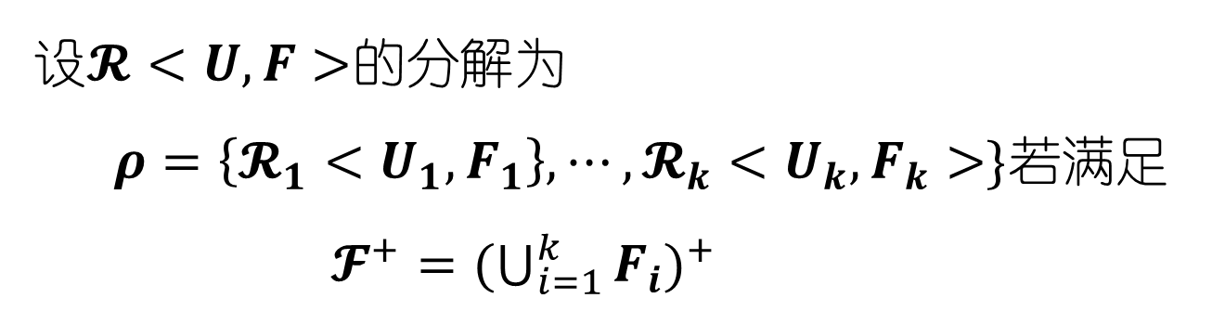
保持函数依赖的分解
保持函数依赖的形式化定义：
设$𝓡<U,F>$的分解为
$ρ=\left\{𝓡_{1}<U_{1},F_{1}\right\}, ⋯,𝓡_{k}<U_{k},F_{k}>\}$若满足
$𝓕^{+}={(\bigcup_{i=1}^{k}{F_{i}})}^{+}$
保持函数依赖的判断方法（引理6.3）：
$𝓕^{+}{⊆(\bigcup_{i=1}^{k}{𝓕i})}^{+}$ 且
${(\bigcup_{i=1}^{k}{𝓕i})}^{+}⊆𝓕^{+}$

Slide 95
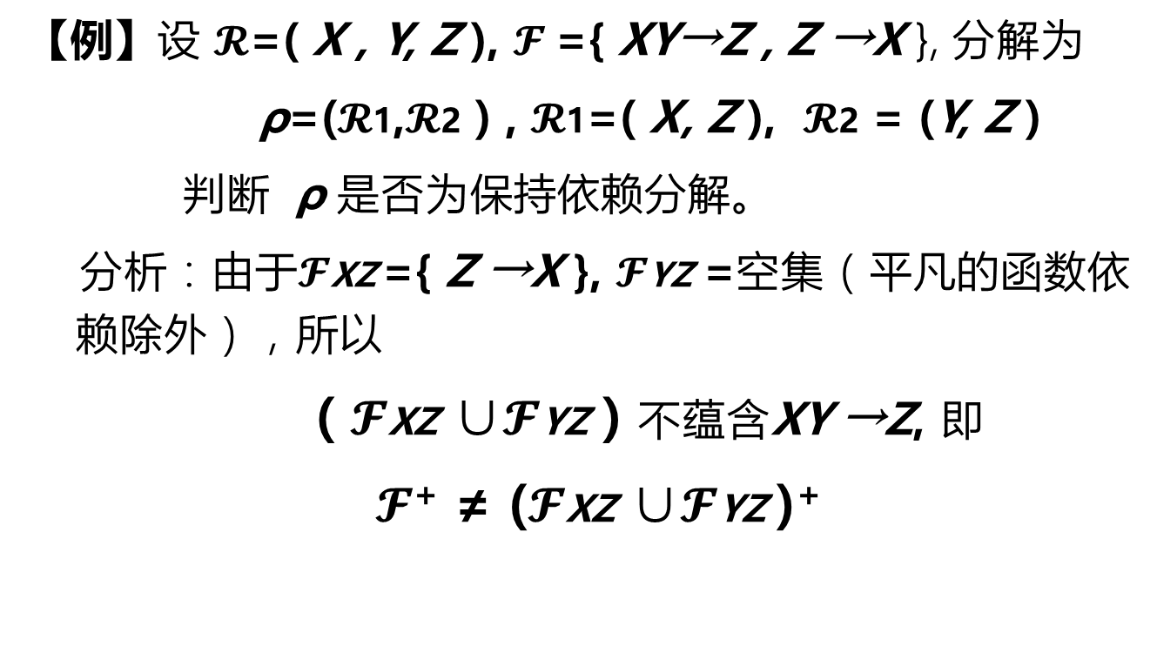
保持函数依赖的分解
【例】设 $𝓡$=( X , Y, Z ), $𝓕$={ XY→Z , Z →X }, 分解为
ρ=($𝓡$1,$𝓡$2 ) , $𝓡$1=( X, Z ), $𝓡$2 = (Y, Z )
判断 ρ 是否为保持依赖分解。
分析：由于$𝓕$XZ ={ Z →X }, $𝓕$YZ =空集（平凡的函数依赖除外），所以
（$𝓕$XZ ∪$𝓕$YZ）不蕴含XY →Z, 即
$𝓕$⁺ ≠ ($𝓕$XZ ∪$𝓕$YZ )⁺

Slide 96
分解算法
关于模式分解的几个重要事实：
1）若分解要求保持函数依赖，总可以达到3NF，不一定能到BNCF;
2）若分解既保持函数依赖，又具有无损连接，可以到3NF，不一定
到BNCF;
3）若分解只要求具有无损连接，一定可以达到4NF.
算法6.2：判别一个分解的无损连接性；
算法6.3：转换为3NF的保持函数依赖的分解算法；
算法6.4：转换为3NF既有无损连接性又保持函数依赖的分解
算法6.5：转换为BCNF的无损连接分解
算法6.6： 达到4NF的具有无损连接的分解

Slide 97
模式分解总结与思考
分解无损连接性能够保证不丢失信息；
分解保持函数依赖可以减轻或解决各种异常情况；
分解具有无损连接性和分解保持函数依赖是两个互相独立的标准；
分解必须是连接无损的，最好是依赖保持。

Slide 98
作 业
6.2
6.6
6.7

